Slide 1




CampusNotes
전공별 학습 노트 공유 커뮤니티
학우들의 학습 노트를 공유하고 서로의 학습법을 배울 수 있는 웹사이트
2021658042 황보정

Slide 2







프로젝트 개요 및 목표
CampusNotes
전공별 학습 노트 공유 커뮤니티 웹사이트로, 학우들이 학습 노트를 공유하고 서로의 학습법을 배울 수 있는 플랫폼을 제공합니다.
사이트 주소 : https://campusnotes.lovable.app
목표
만든 이유
대학생들이 전공 공부를 하며 느끼는 어려움을 해결하기 위함
전공 공부 중 헷갈리거나 이해가 부족한 개념을 해결하기 위해
학우들의 학습 노트를 공유하고 서로의 학습법을 배울 수 있는 공간 제공
다른 학우들의 노트와 공부 방법을 참고할 수 있는 공간이 필요함
서로의 학습 노하우를 공유하며 성장할 수 있는 커뮤니티를 목표함
서로의 학습 노하우를 공유하며 성장할 수 있는 커뮤니티 형성
2/11

Slide 3











프로젝트 개발 동기
전공 공부에서 흔히 만나는 어려움을 해결하기 위해
혼자 전공 공부할 때 문제점
커뮤니티 필요성
노트 공유 플랫폼
헷갈리는 개념
다른 학우들의 노트를 통해 어려운 개념을 보완할 수 있는 공간이 필요하다.
전공 공부를 하다 보면 헷갈리거나 이해가 부족한 개념이 자주 생긴다.
학습법 교환
노트 부족
서로의 학습 노하우를 공유하며 성장할 수 있는 커뮤니티를 만들고자 했다.
개인 노트는 체계적이지 않거나, 특정 개념에 대한 깊이 있는 설명이 부족할 수 있다.
협업 학습 환경
학습법의 한계
지식교류와 동기 부여를 통해 효율적인 학습 환경을 조성한다.
혼자서 공부할 때는 자신의 학습법에만 의존하여 효율적이지 못할 수 있다.
3/11

Slide 4












주요 타겟 사용자
CampusNotes는 다음 세 그룹의 사용자들을 위해 설계되었습니다:
학부생
초보 학습자
복수전공자
같은 전공 수업을 듣는 학생들
관련 분야를 처음 배우는 사람
주전공이 아닌 다른 전공 학생
전공 공부 중 헷갈리는 개념 해결
전공 기초를 빠르게 익히고 싶은 초보자
개념을 체계적으로 정리하고 싶은 학생
다른 학우들의 노트 참고
효율적인 학습 자료 찾기
다양한 전공 자료 접근
4/11

Slide 5











기대 효과
노트 정리 노하우 발전
모르는 개념 보완
여러 학생의 생각과 공부 방식을 통해 자신의 노트 정리 방법을 발전시킬 수 있습니다.
학습 노트를 통해 모르는 개념을 쉽게 보완할 수 있습니다.
효율적인 복습과 시험 대비
지식 교류와 동기 부여
전공별/과목별로 정리된 자료를 통해 효율적인 복습과 시험 대비가 가능합니다.
협업 학습 환경을 통해 지식 교류와 동기 부여를 얻을 수 있습니다.
CampusNotes는 학습 노트를 통해 서로 배우고 성장할 수 있는 전공 커뮤니티를 목표로 합니다.
5/11

Slide 6










웹사이트 주요 기능 - 홈 & 노트 탐색
CampusNotes는 사용자 편의를 위해 직관적이고 효율적인 홈 페이지와 노트 탐색 기능을 제공합니다.
홈(Home)
노트 탐색(Notes)
서비스 소개
전공, 과목, 태그별 필터/검색
웹사이트의 목적과 기능에 대한 간단한 설명
원하는 조건으로 노트를 쉽게 찾을 수 있음
인기 노트 미리보기
노트 목록 카드 보기
사이트에서 인기 있는 노트들을 간단히 확인할 수 있음
직관적인 카드 레이아웃으로 노트 정보를 빠르게 확인
주요 전공 카테고리
정렬 기능
필요한 전공 카테고리를 빠르게 접근 가능
최신순, 인기순 등 다양한 기준으로 노트 정렬
사용자 경험: 직관적인 네비게이션과 검색 기능을 통해 학우들이 원하는 학습 자료를 빠르게 찾고 접근할 수 있도록 설계되었습니다.
6/11

Slide 7





















웹사이트 주요 기능 - 노트 작성 & 상세보기
노트 작성 (CreateNote)
노트 상세 (NoteDetail)
Markdown 기반 노트 작성
노트 본문 보기
마크다운 문법을 지원하여 편리하게 노트를 작성할 수 있습니다.
Markdown으로 작성된 노트 내용이 정확하게 렌더링되어 표시됩니다.
전공/과목 선택
노트를 작성할 때 적절한 카테고리를 선택하여 정리합니다.
댓글 작성 및 토론 기능
노트에 대한 댓글을 달고, 작성자와 다른 학우들과 토론할 수 있습니다.
미리보기 기능
작성 중인 노트의 미리보기를 통해 형식을 확인할 수 있습니다.
추천 및 스크랩
유용한 노트를 추천하거나 스크랩하여 나중에 다시 확인할 수 있습니다.
태그 등록
노트에 적절한 태그를 추가하여 검색 및 분류를 용이하게 합니다.
노트 공유
노트를 다른 사람들과 손쉽게 공유할 수 있는 기능을 제공합니다.
7/11

Slide 8










웹사이트 주요 기능 - 마이페이지
개인화된 사용자 경험을 위해 제공되는 마이페이지는 사용자의 노트 관리와 프로필 설정을 도와줍니다.
프로필 관리
내가 작성한 노트
스크랩한 노트
사용자 정보 수정 및 관리
작성한 노트 목록 확인
스크랩한 노트 저장 및 관리
전공 및 학년 정보 설정
노트 수정 및 삭제 관리
개인 노트 북마크 기능
회원 탈퇴 및 계정 관리
노트에 대한 댓글 관리
스크랩한 노트에 댓글 달기
마이페이지를 통해 사용자의 개인화된 학습 경험을 더욱 향상시킬 수 있습니다. 노트 작성, 스크랩, 프로필 관리 등으로 CampusNotes의 모든 기능을 활용해보세요.
8/11

Slide 9






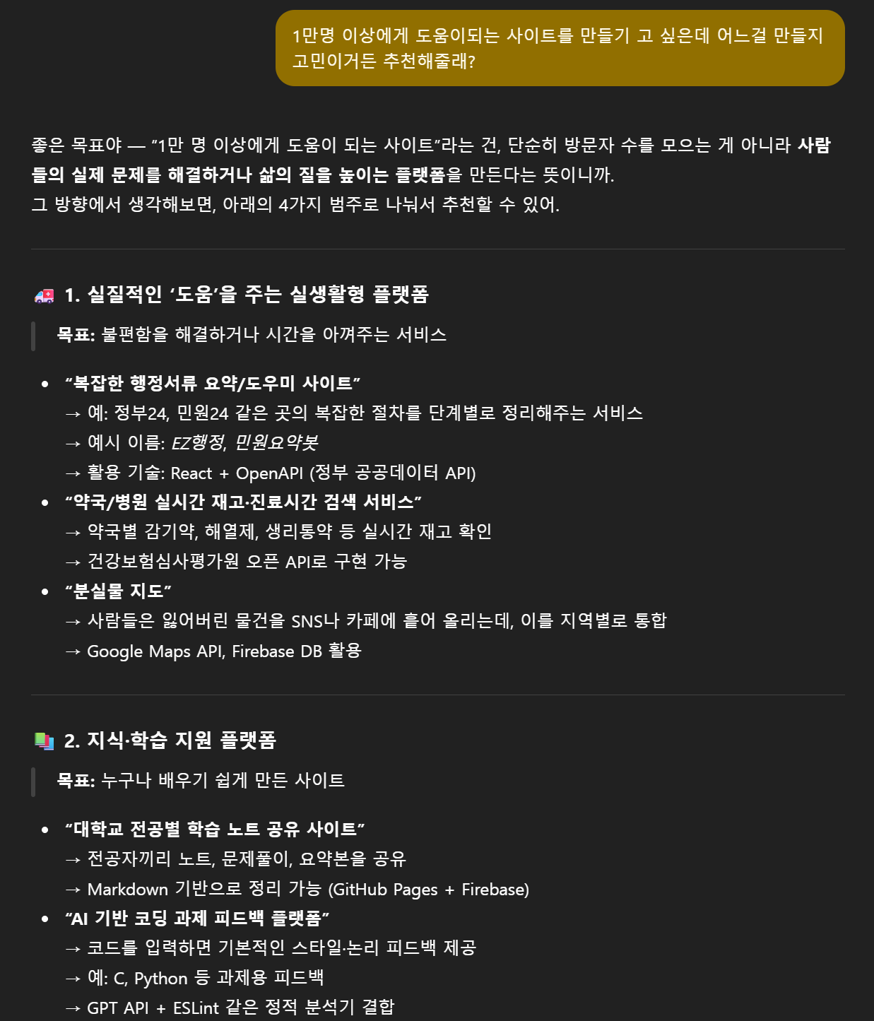
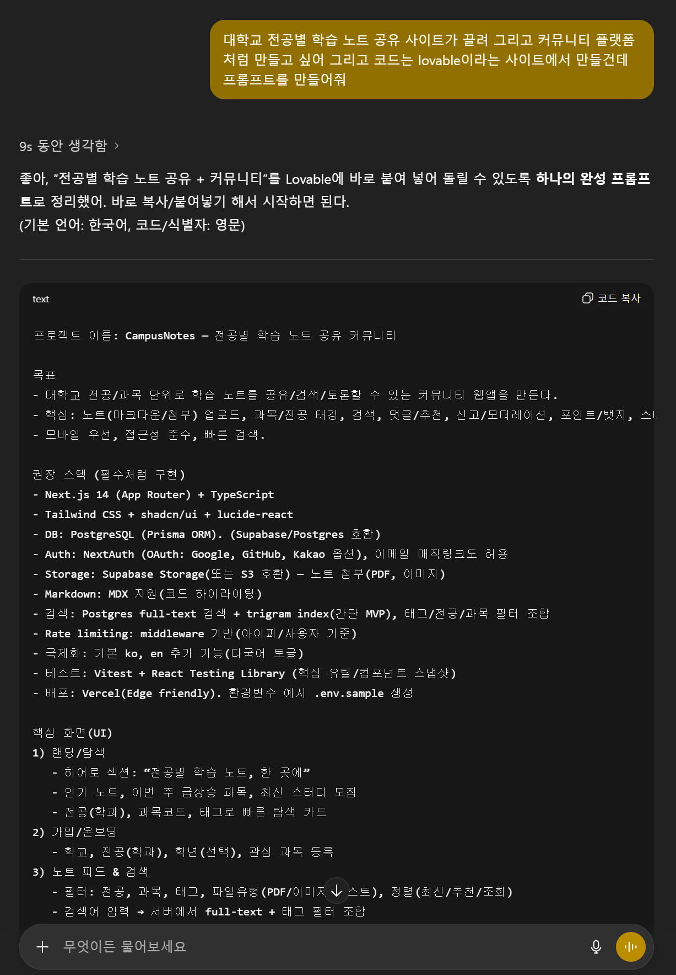



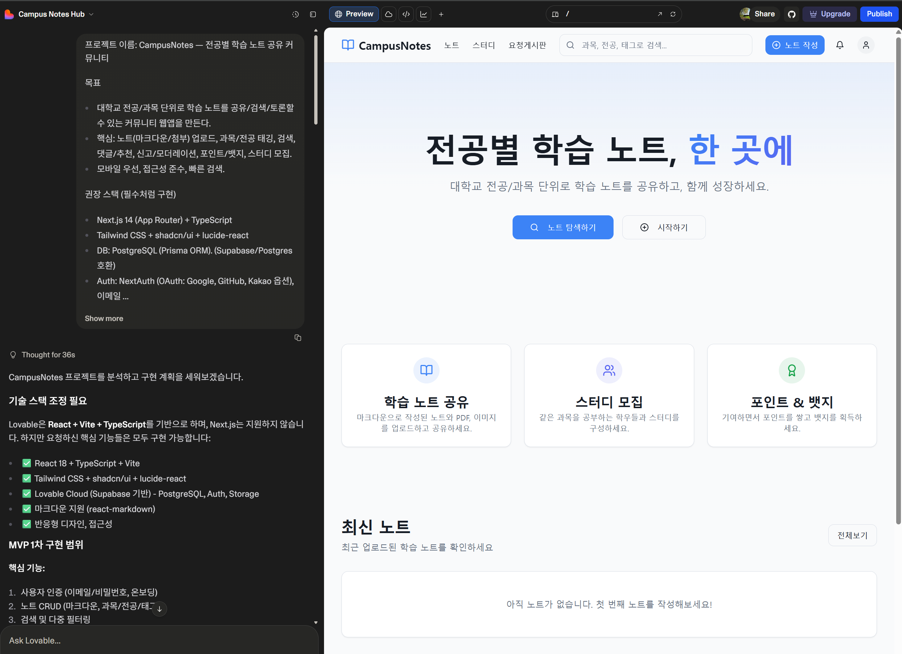
사이트 제작 과정
CampusNotes 웹사이트 제작 과정
본 프로젝트는 AI 기술과 웹 개발 도구를 활용하여 효율적으로 제작되었습니다. 아래는 사이트 개발의 주요 단계를 보여줍니다.
1. 주제 선정 및 프롬프트 작성
2. 프롬프트 최적화
도구: Chat GPT
사용자 경험, 주요 기능, 디자인 등 세부 사항을 고려하여 프롬프트를 세분화하고 정교화했습니다.
대학생들의 학습 경험을 개선하기 위한 아이디어로 시작해, Chat GPT를 활용하여 전공별 학습 노트 공유 플랫폼의 주요 기능과 구조에 대한 프롬프트를 작성했습니다.
3. Lovable 사이트를 통한 웹사이트 생성
Lovable 플랫폼을 통해 완성된 프롬프트를 기반으로 CampusNotes의 주요 기능과 인터페이스를 자동으로 구현했습니다.
9/11

Slide 10















개발 환경 및 기술 스택
React + Vite
Tailwind CSS
React Router
빠른 개발을 위한 최신 웹 프레임워크. Vite는 개발 서버를 빠르게 시작하고 최적화된 빌드를 제공합니다.
Utility-first CSS 프레임워크로, 빠르고 간결하게 반응형이고 미적인 UI를 개발할 수 있습니다.
SPA 내에서 컴포넌트를 라우팅하여 사용자 경험을 향상시키고, URL 구조를 관리합니다.
LocalStorage
react-markdown
브라우저에 데이터를 저장하고 불러오기 위해 사용되며, 간단한 데이터베이스 역할을 합니다.
Markdown 형식으로 작성된 노트를 미리보기 기능으로 HTML로 렌더링합니다. 학우들이 편리하게 노트를 작성하고 확인할 수 있도록 지원합니다.
CampusNotes는 Modern JavaScript 환경을 기반으로 구축되어 빠르고 효율적인 사용자 경험을 제공합니다.
10/11

Slide 11













마무리
CampusNotes는 학습 노트를 통해 서로 배우고 성장할 수 있는 전공 커뮤니티를 목표로 합니다.
함께 배우는 가치
지식의 교류
협업 학습 환경
학생들이 이 사이트를 통해 '혼자 공부하는 것보다 함께 배우는 가치'를 경험하길 바랍니다.
전공별/과목별로 정리된 자료를 통해 효율적인 복습과 시험 대비가 가능합니다.
협업 학습 환경을 통해 지식 교류와 동기 부여를 얻을 수 있습니다.
참조
프롬프트 제작 - Chat GTP
사이트 생성 - lovable
함께하는 학습, CampusNotes
11/11

